Slide 1
Кафедра
информатики

Slide 2
Кафедра Информатики
1-102, тел. +7-908-350-35-56 E-mail: inf.ugatu@mail.ru, kinf@ugatu.su
https://uust.ru/informatic, СЭО http://ki.ugatu.su
Зав. кафедрой: Воробьев Андрей Владимирович, д.т.н., профессор
Notes:
1990 год образования кафедры

Slide 3
Направление подготовки бакалавров
Срок и форма обучения: 4 года, очная форма обучения
02.03.02 Фундаментальная информатика и информационные технологии
Профиль: Технологии разработки цифровых двойников
Трек 1: Компьютерные Симуляторы и Игры
Основные дисциплины:
3D-моделирование и программирование компьютерных игр и виртуальных симуляторов;
Разработка компьютерных игр и виртуальных симуляторов в интерактивных графических средах;
Моделирование и анимация персонажей;
Объектно-ориентированные технологии разработки программного обеспечения;
Интеллектуальный анализ данных;
Системы искусственного интеллекта;
Основы технологий виртуальной реальности;
Разработка мобильных приложений;
Компьютерная графика и 3D-моделирование;
Статистический анализ и прогнозирование;
и др.

Slide 4
Направление подготовки бакалавров
Срок и форма обучения: 4 года, очная форма обучения
02.03.02 Фундаментальная информатика и информационные технологии
Профиль: Технологии разработки цифровых двойников
Трек 2: Интеллектуальный анализ данных в нефтегазовой отрасли
Основные дисциплины:
Интеллектуальный анализ данных;
Искусственный интеллект;
Обработка больших данных в нефтегазовой отрасли;
Цифровые двойники в нефтегазовой отрасли;
Технологии разработки программного обеспечения;
Прикладная статистика;
Измерительная техника и технологии наблюдения и сбора геофизических данных;
Компьютерные сети и комплексы в задачах обработки и интерпретации геологогеофизических данных;
Компьютерное зрение;
Системы обработки данных;
и др.

Slide 5
Специальность
Срок и форма обучения: 5 лет, очная форма обучения
27.05.01
«СПЕЦИАЛЬНЫЕ ОРГАНИЗАЦИОННО-ТЕХНИЧЕСКИЕ СИСТЕМЫ»
Специализация: Информационно-аналитическая деятельность в специальных
организационно-технических системах
Основные дисциплины:
Информационно-аналитические системы;
Интеллектуальный анализ данных;
Системы искусственного интеллекта;
Основы технологий виртуальной реальности;
Обработка изображений;
Системный анализ и принятие решений;
Статистический анализ и прогнозирование;
Моделирование производственных и транспортно-технологических процессов;
Сетевые сервисы и обработка информации;
Микропроцессорная техника;
Программирование и основы алгоритмизации;
Объектно-ориентированные технологии разработки программного обеспечения
и др.

Slide 6
Направления образовательной работы
Кафедра Информатики является выпускающей
Специальность 27.05.01 Специальные организационно-технические системы
Специализация - Информационно-аналитическая деятельность в специальных организационно-технических системах
Квалификация – инженер-системотехник; форма обучения – очная, 5 лет
Бакалавриат 02.03.02 Фундаментальная информатики и информационные технологии
Профиль – Технологии разработки цифровых двойников
Квалификация – бакалавр; форма обучения – очная, 4 года
Трек 1: Компьютерные Симуляторы и Игры
В преподавании участвуют специалисты уфимских компаний по разработке видеоигр и цифрового контента – Студия «МУХА», АйВиСистемз (FinchXR).
Трек 2: Интеллектуальный анализ данных в нефтегазовой отрасли
В преподавании участвуют специалисты из Высшей школы экономики (ВШЭ) и Уфимского государственного нефтяного технического университета (УГНТУ).
Разделение на треки начинается со 2го курса.
2

Slide 7
Институт Информатики Математики и РоботоТехники
КАФЕДРА
Информатики
Проводит подготовку специалистов
27.05.01 «Специальные организационно-технические системы»
Специализация
«Информационно - аналитическая деятельность в специальных организационно-технических системах»
Вступительные испытания (ЕГЭ):
· математика, русский язык,
· информатика / физика
Форма обучения – очная
Срок обучения – 5 лет
3

Slide 8
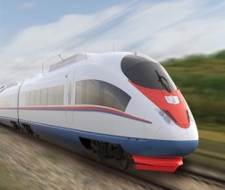
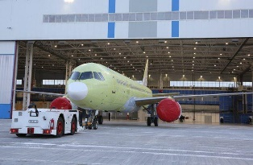
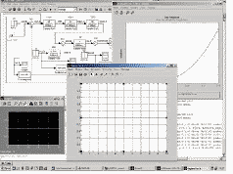
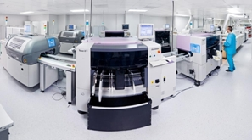
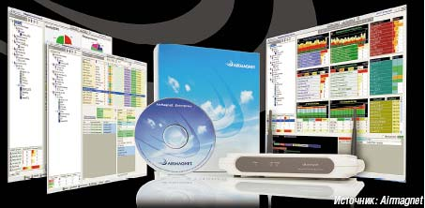
Организационно-техническая система (ОТС) —
человеко-машинная система, сложный комплекс, эффективность которого определяется скоординированным взаимодействием людей (организационной компоненты) и технических объектов (технической компоненты).
Примеры ОТС – транспортные, энергетические, нефтегазовые, промышленные, авиационно-космические комплексы.
4

Slide 9
Выпускники по специальности 27.05.01
могут работать системными аналитиками, системными интеграторами и системными проектировщиками, IT-специалистами, программистами, специалистами по внедрению
в нефтегазовом, энергетическом, телекоммуникационном, транспортном, аэрокосмическом комплексах
экономике, банковском деле, бизнесе
на промышленных предприятиях
в органах административного управления
в проектных и научно-исследовательских организациях
5

Slide 10
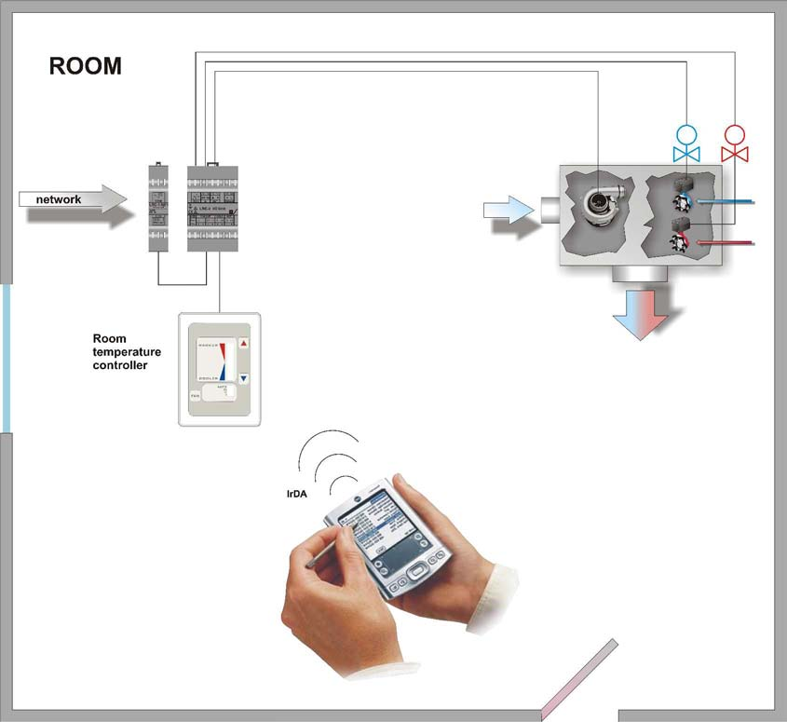
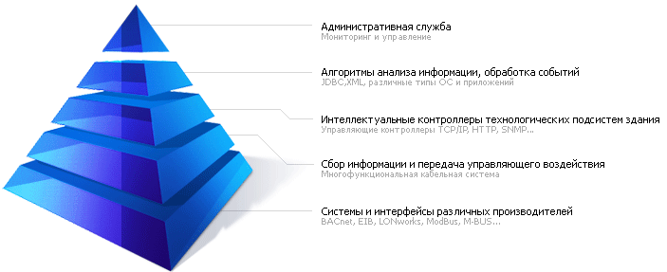
SMART – производство и SCADA (АСУТП)
Основные преимущества:
энергосбережение и энергоэффективность
снижение рисков, связанных с отказами инженерной инфраструктуры
обеспечение необходимых условий микроклимата для производства и персонала
снижение совокупных затрат на строительство и эксплуатацию
повышение эффективности управления и контроля над состоянием инженерных систем здания
обоснование стоимости недвижимости и арендной платы
6

Slide 11
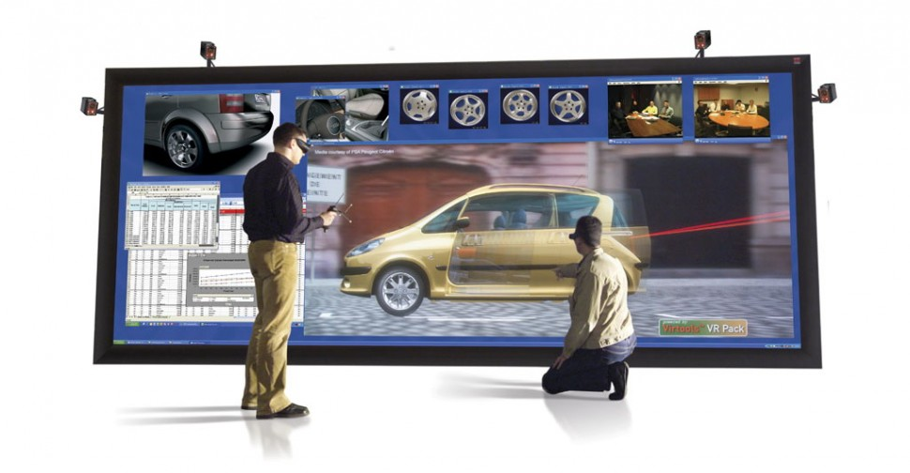
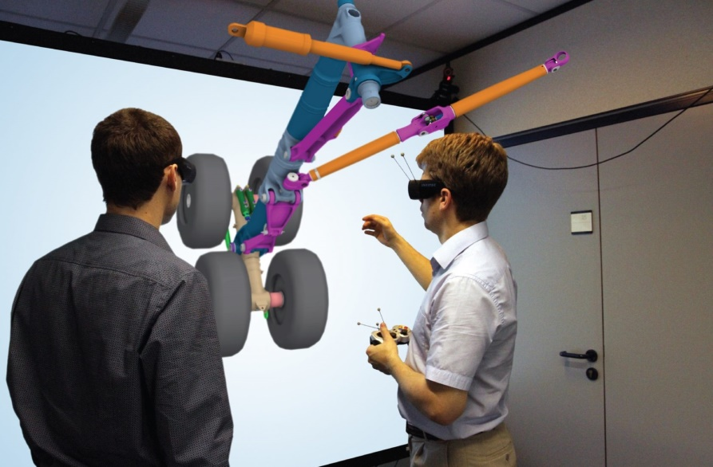
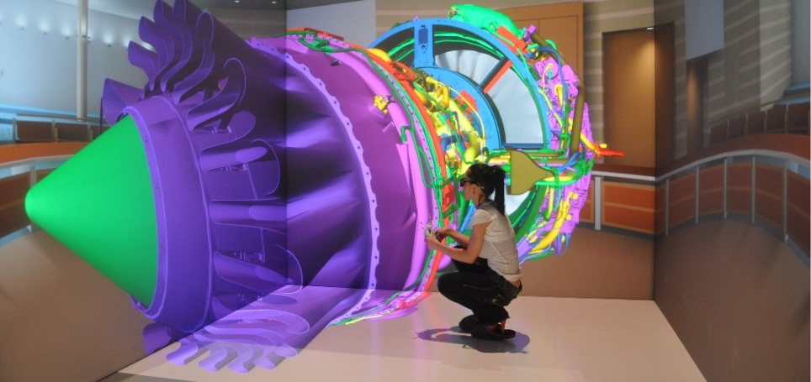
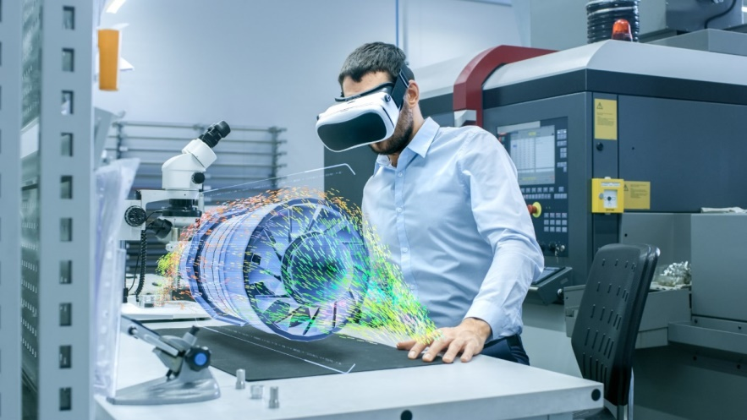
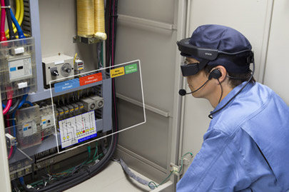
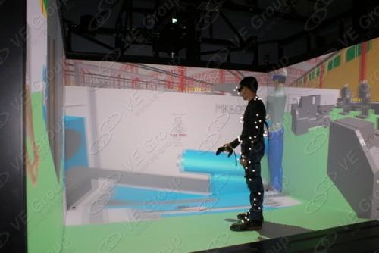
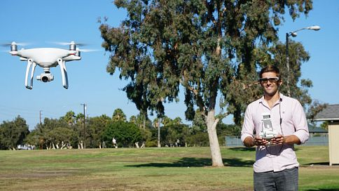
3D / VR / AR – технологии
7

Slide 12
Разработчик виртуальных симуляторов и компьютерных игр
Атлас профессий УУНиТ
КТО ЭТО?
ЗАДАЧИ ПРОФЕССИИ
Специалист занимается разработкой и созданием виртуальных симуляторов и игрового софта различного уровня, «дружественных», адаптирующихся под человека и безопасных для него интерфейсов, устройств виртуальной и дополненной реальности, цифровых двойников реальных объектов. Имеет развитые компетенции в «юзабилити» (создание интерфейсов, максимально комфортных для пользователя).
Обеспечивает дизайн и разработку виртуальных миров и цифровой реальности для взаимодействия с объектами реального и виртуального мира.
Разработка приложений виртуальной и дополненной реальности
Разработка искусственного интеллекта в симуляторах и играх
Разработка веб-дизайна и веб-приложений
Графический дизайн, 3D-моделирование, анимация
Разработка умных датчиков трекинга, биочипов, устройств интернета вещей для обмен информацией с внешним миром
Разработка облачных технологий и Symantec Web
Сбор и анализ данных в сетях, игровых и виртуальных мирах
Разработка алгоритмов и умных интерфейсов для коммуникации «человек – компьютер»
НАВЫКИ И УМЕНИЯ
Системное мышление
Программирование/ Робототехника/ Искусственный интеллект
Межотраслевая коммуникация
РАБОТОДАТЕЛИ
VK Play
Finch XR/VR/AR
Студия МУХА
Газпромнефть — Цифровые решения
БашНИПИНефть
VR клубы и арены
Web студии и компании-разработчики TIQUM, IBS …
Управление проектами
Навыки художественного творчества
Клиентоориентированность
продуктоориентированноость
Компьютерные симуляторы и игры
02.03.02 Фундаментальная информатика и информационные технологии
8

Slide 13
Профессии выпускника бакалавриата 02.03.02 КСИ
геймдизайнер;
проект-менеджер;
разработчик 2D/3D игр;
3D-дизайнер-аниматор;
UX/UI дизайнер - разработчик;
VR/AR разработчик;
веб-разработчик (Frontend/Backend/Fullstack)
В сферах
IT, связи и коммуникаций
геймдизайна, разработки игр, веб-дизайна и мультимедиа-контента
финансов и цифровой экономики
образования и игрофикации (геймификации)
в проектных и научно-исследовательских организациях
ξ
КСИ ↔ ИАД
ξ
Вступительные испытания (ЕГЭ):
· математика, русский язык,
· информатика / физика
9

Slide 14
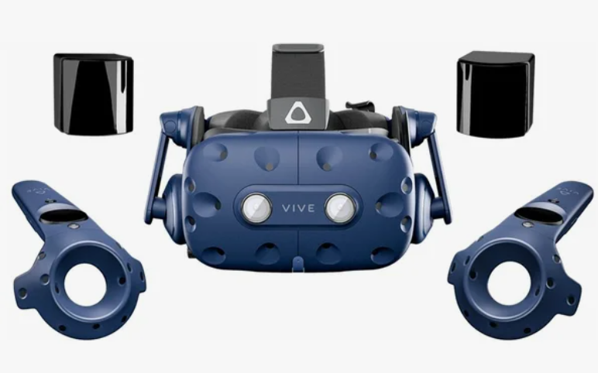
Лаборатория «Проектирование виртуальных исследовательских комплексов»
Oculus Rift
HTC Vive Pro
Программное обеспечение
Деятельность:
Профессиональное образование:
специалитет 27.05.01 Специальные организационно-технические системы;
бакалавриат 02.03.02 Компьютерные Симуляторы и Игры, Интеллектуальный анализ данных в нефтегазовой отрасли
Инициативные научно-образовательные проекты.
14
10

Slide 15
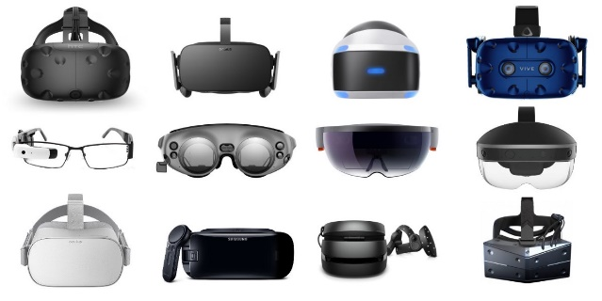
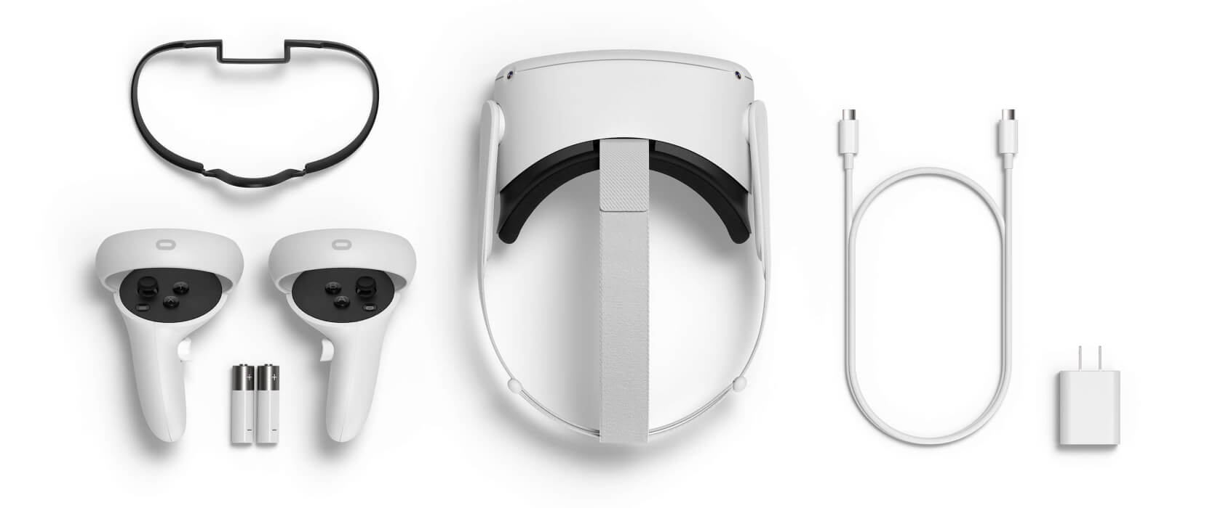
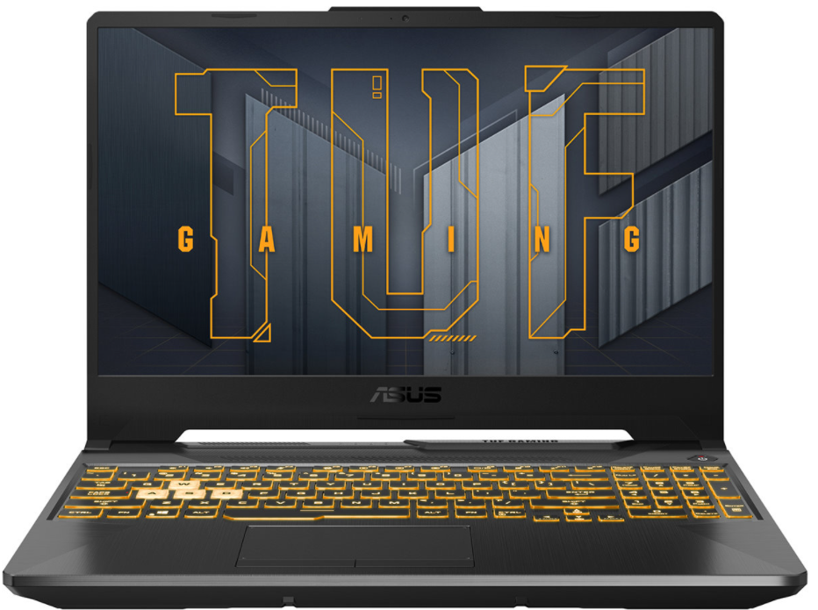
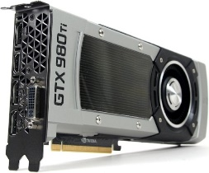
Аппаратное и программное обеспечение 3D / VR / AR
Графические видеокарты и ускорители
11

Slide 16
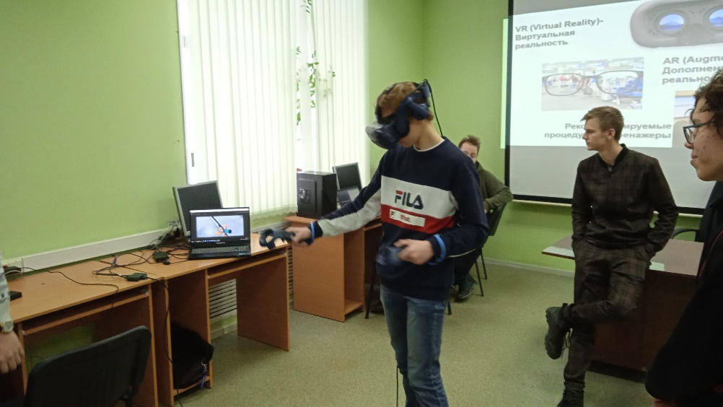
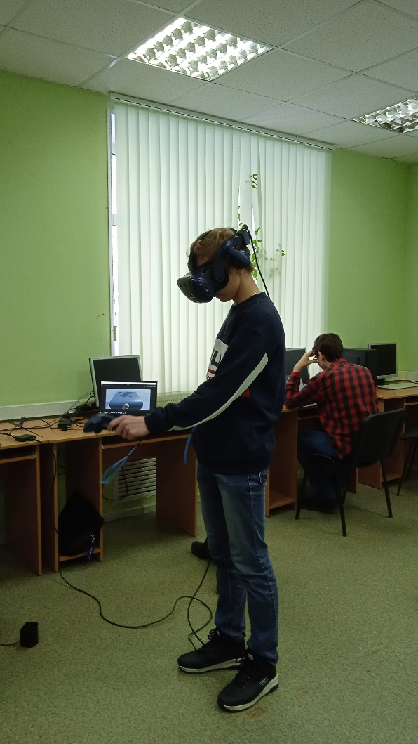
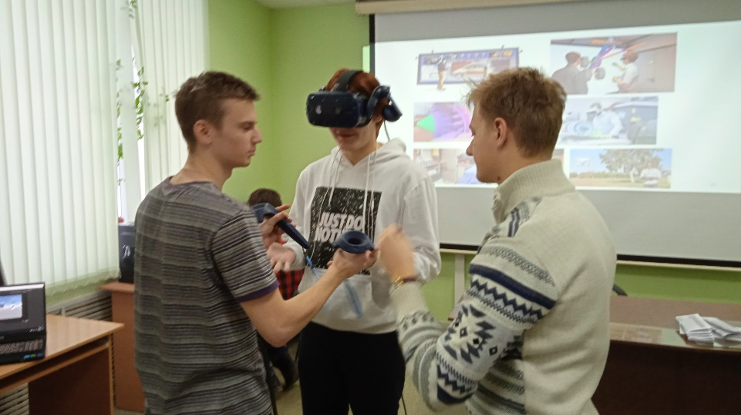
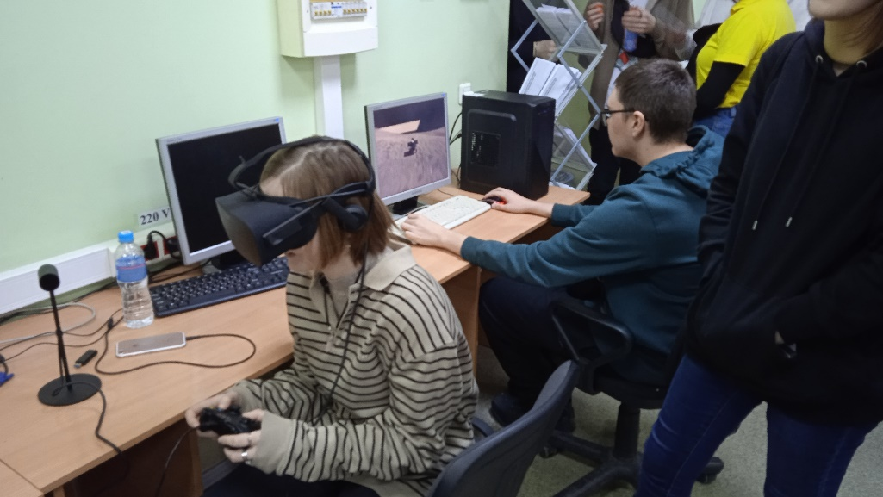
12

Slide 17
3D / VR / AR
Virtual World
Virtual Unverse
MetaVerse
Виртуальная реальность и метавселенные
13

Slide 18
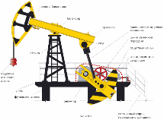
ИТ - аналитик в нефтегазовой отрасли
ЗАДАЧИ ПРОФЕССИИ
сбор данных с технических объектов (промышленное нефтегазовое и энергетическое оборудование) с помощью датчиков, микроконтроллеров, микрокомпьютеров;
передача данных по каналам и сетям связи, в т.ч. беспроводным и «интернет-вещей»;
цифровая обработка геофизических данных с помощью разрабатываемого ПО, программ и сред для инженерных расчетов и моделирования;
проектирование баз данных (БД), разработка приложений для работы с геофизическими данными;
визуализация объектов и процессов с помощью технологий 3D/VR/AR;
разработка приложений для аналитики и поддержка принятия решений на основе интеллектуального анализа данных;
̵проектирование, разработка и внедрение информационно-аналитических аппаратно-программных систем на основе веб- и мобильных технологий для аналитики геофизических данных.
КТО ЭТО?
Специалист занимается разработкой и применением средств интеллектуального анализа данных на основе геофизических и геологогеофизических исследований нефтяных и газовых скважин.
НАВЫКИ И УМЕНИЯ
Системное мышление
Программирование/ Робототехника/ Искусственный интеллект
Межотраслевая коммуникация
РАБОТОДАТЕЛИ
Башнефтегеофизика
Газпромнефть — Цифровые решения
РН-БашНИПИНефть
НПФ «Геофизика»
Управление проектами
Навыки интеллектуального анализа
Клиентоориентированность
продуктоориентированноость
Интеллектуальный анализ данных в нефтегазовой отрасли
02.03.02 Фундаментальная информатика и информационные технологии
14

Slide 19
Спасибо за внимание
Будем рады ответить на Ваши вопросы
E-mail: inf.ugatu@mail.ru, kinf@ugatu.su
15

